Slide 1
第六章 IP 安全
林秋镇博士
深圳大学计算机与软件学院
qiuzhlin@szu.edu.cn

Slide 2
IP安全
具有一系列应用程序特定的安全机制
例如：S / MIME，PGP（电子邮件）
Kerberos （客户端/服务器）
SSL / HTTPS （Web访问）
然而，用户关心协议层的安全问题
希望网络为所有应用程序实现安全
IP层安全

Slide 3
IP安全
一般IP安全机制，提供如下功能：
认证-确保是报头标识指出的源端实体发出的
保密-正在通信的节点对消息进行加密
密钥管理-密钥交换安全相关
1994年在一份报告“互联网结构体系安全”给出了安全机制的关键领域
总结应用需要在IPv4和IPv6中进行认证，加密
IPSec提供了安全通信的性能

Slide 4
IP安全
IPSec用途：
通过互联网安全分支机构接入
通过互联网进行安全远程访问
与合作者建立企业间联网和企业内联网接入
加强电子商务安全性
对所有的流量进行加密和/或认证，保护所有的分布式应用：远程登录、文件传输、Web访问

Slide 5
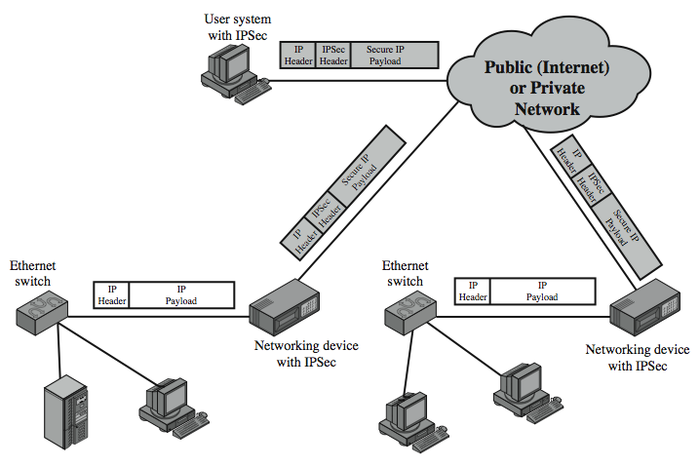
IP安全的使用

Slide 6
IPSec 优点
在防火墙/路由器中，对通过其边界的所有通信流量提供了强安全性
在防火墙/路由器中能抵抗旁路流量
在传输层以下，因此对应用程序是透明的
可以对最终用户透明
可以为个人用户提供安全保障
保证路由架构安全（路由器广播、邻居广播来自授权的路由器，重定向报文，路由更新未被伪造）

Slide 7
IP 安全架构
总体描述较复杂，所有文档分为以下种类：
体系结构：RFC4301 Internet协议安全体系结构
认证报头（AH）：RFC4302 消息认证的扩展头
封装安全载荷（ESP）：RFC4303 包含封装的头和尾用来提供加密或者机密和认证的结合
因特网密钥交换（IKE）：RFC4306互联网密钥交换（IKEv2）协议
密码算法：大量定义和描述用于加密、认证、伪随机函数（PRF）和密钥交换的密码算法文档
其他：处理安全策略和管理信息库的内容

Slide 8
IPSec 服务
访问控制
无连接的完整性
数据源认证
拒绝重播数据包
部分序列完整性的形式
保密性（加密）
受限制的流量保密性

Slide 9
传输和隧道模式
运输模式
加密和（可选地）认证IP数据
进行端对端通信
加密和认证（认证可选）IP载荷，但不包括IP报头
隧道模式
加密整个IP包
为下一跳添加新外部IP报头
没有路由器可以检查内部IP报头，增加安全性
适用于VPN，网关到网关安全

Slide 10
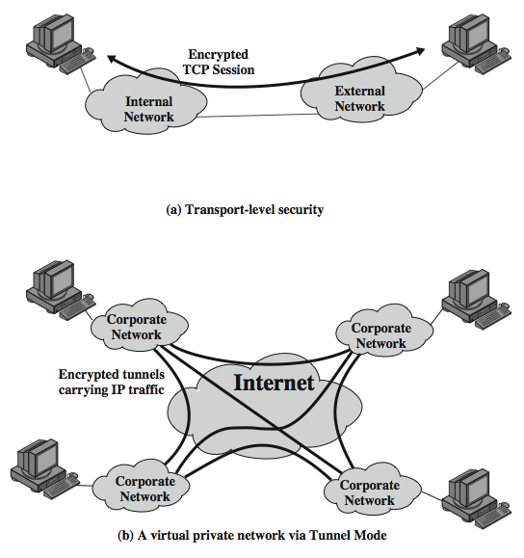
传输和隧道模式

Slide 11
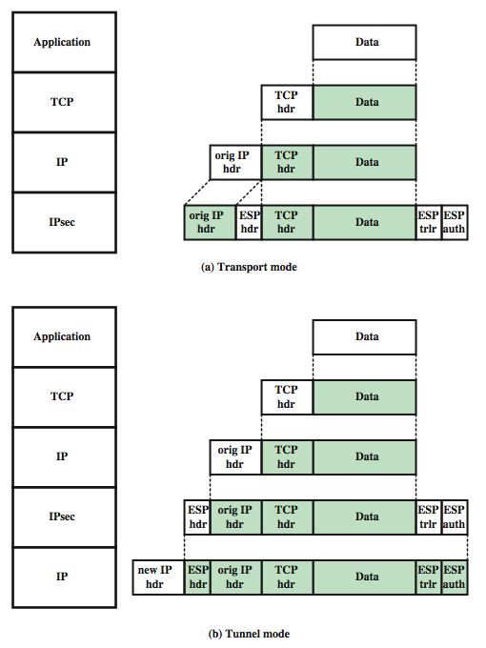
传输和隧道模式运行协议

Slide 12
安全关联（SA）
发送方和接收方之间用于对他们之间传递的数据流提供安全服务的一个单向逻辑连接
由3个参数定义：
安全参数指数（SPI）
IP目的地址
安全协议标识符
安全关联数据库(SAD)
有很多其他参数
安全参数索引、序列号计数器、序列计数器溢出、防止重放窗口、AH＆ESP信息、生存期、协议模式、最大传输单元路径

Slide 13
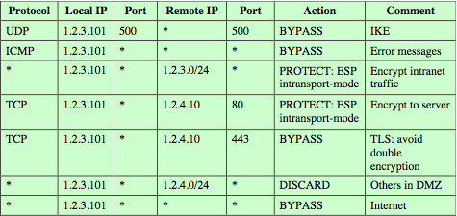
安全策略数据库
将IP流量与特定的SA相关联
将IP流量的子集匹配到相关的SA
使用选择器过滤传出流量以进行映射
使用以下信息进行关联：本地和远程IP地址，下一层协议，名称，本地和远程端口

Slide 14
封装安全载荷 (ESP)
提供消息内容的机密性，数据源认证，无连接完整性，一次抗重放攻击服务，(受限的)流量保密性
服务依赖于建立安全关联（SA），及网络位置
可以使用各种加密和认证算法

Slide 15
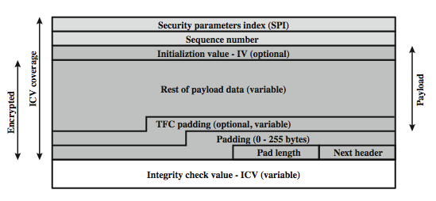
ESP

Slide 16
加密、认证功能
ESP可以加密：有效负载数据，填充内容，填充长度和邻接报头
如果需要，有效载荷数据开始时有IV
ESP可以具有可选的ICV以实现完整性
在执行加密后计算
ESP使用填充，进而
将明文扩展到所需长度
对齐衬垫长度和下一个标题字段
提供部分流量保密

Slide 17
反重播服务
重播是当攻击者重新发送已验证数据包的副本
使用序列号来挫败这个攻击
当建立新的SA时，发送者将序列号初始化为0
每个数据包的增量
不得超过2³² – 1
接收方接收序列号在（N-W + 1）窗口的数据包

Slide 18
安全关联的组合
单个安全关联（SA）可以实现AH，或者ESP
为了实现两者，需要将SA进行组合
形成安全关联束
可以在不同或相同的端点终止
由以下两种方式结合在一起
运输邻接
迭代隧道
组合认证和加密
ESP具有认证，捆绑两个传输的SA，内部ESP和外部AH，捆绑内部AH传输和外部ESP隧道SA

Slide 19
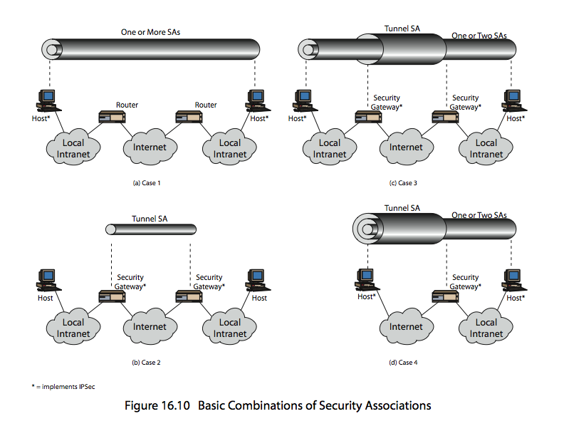
安全关联组合

Slide 20
IPSec 密钥管理
处理密钥生成和分发
通常需要2对密钥
AH＆ESP每方向2个
手动密钥管理
系统管理员手动配置每个系统
自动密钥管理
自动化协议，用于按需创建SA在大型系统中的密钥
Oakley＆ISAKMP协议

Slide 21
Oakley 协议
是一种密钥交换协议
基于Diffie-Hellman密钥交换
增加了解决其弱点的功能
没有通信双方的信息，中间人的袭击，计算成本贵
所以添加cookie，组（全局参数），随机数，DH密钥交换与认证
可以使用素数域或者椭圆曲线域上的运算

Slide 22
ISAKMP 协议
全称：Internet Security Association and Key Management Protocol
提供密钥管理框架
定义程序和数据包格式，来建立、协商、修改和删除SA
独立于密钥交换协议，加密算法和认证方式
IKEv2不再使用Oakley＆ISAKMP术语，但基本功能是一样的

Slide 23
密码套件
包含多种密码算法
为了促进互操作性，使用以下方法
RFC4308定义了VPN密码组件
VPN-A使用3DES和HMAC，适合于常见的企业VPN安全性
VPN-B具有更强的安全性，使用了AES实现IPsecv3和IKEv2
RFC4869定义了与美国NSA规范兼容的四个加密套件
为ESP和IKE提供多种选择
AES-GCM，AES-CBC，HMAC-SHA，ECP，ECDSA

Slide 24
总结
本章讨论了IPSec的多个方面：
IPSec安全框架
IPSec安全策略
ESP
组合安全关联
互联网密钥交换
使用的密码套件
Notes:
Chapter 8 summary.

Slide 25
Q&A

